Slide 1
彩信报

Slide 2
提纲
1. eoms彩信报
2.开发彩信报
3.定制彩信报
4.订阅彩信报
5.管理彩信报（权限）

Slide 3
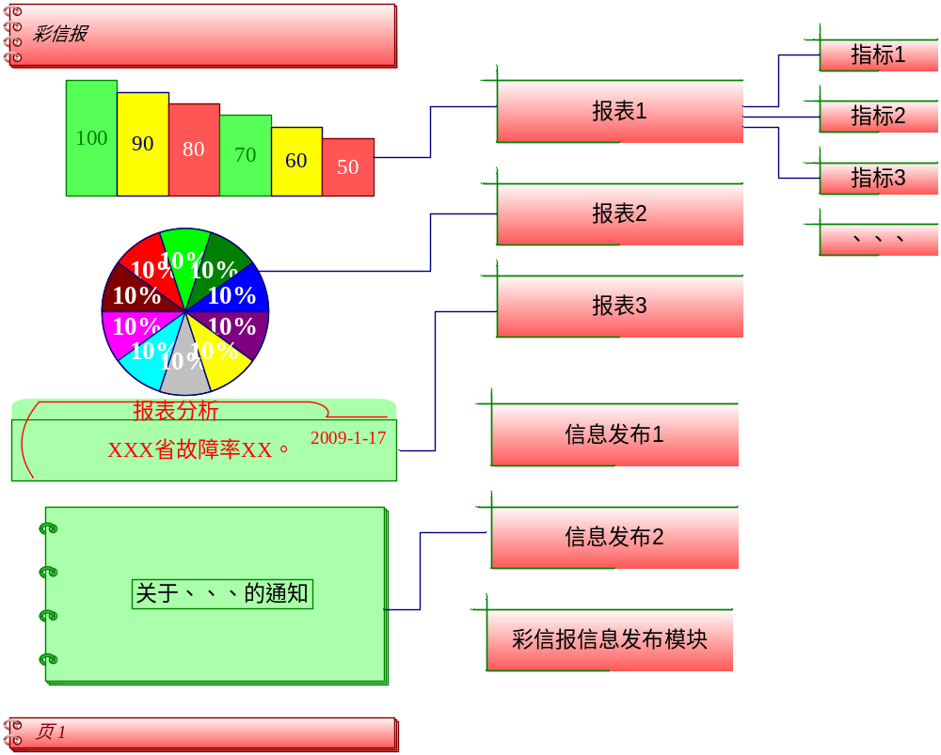
Eoms彩信报

Slide 4
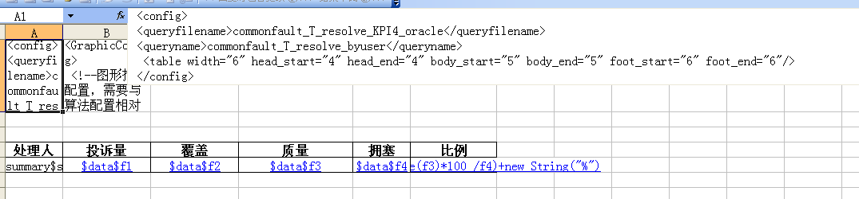
开发彩信报
1.报表的样式
定义报表的样式

Slide 5
2.对应报表的算法
通过配置算法配置文件计算出所需指标的sql语句。
3.配置彩信报报表文件
见算法配置文件

Slide 6
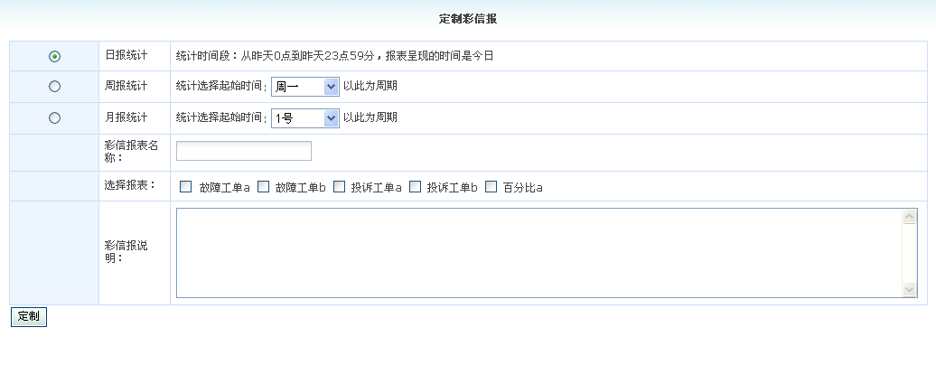
定制彩信报
定制页面

Slide 7
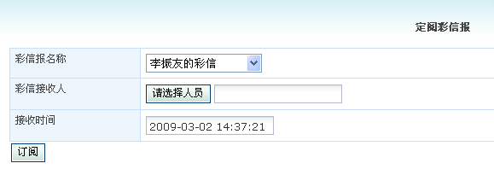
订阅彩信报
订阅页面

Slide 8
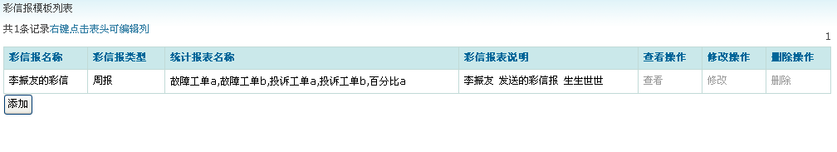
管理彩信报（权限）
查询已经定制的彩信报

Slide 9
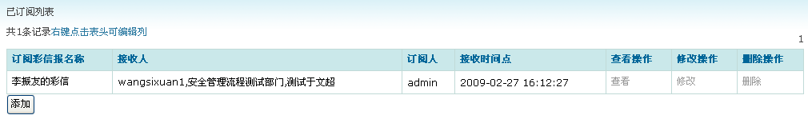
查询已经订阅的彩信报

Slide 10
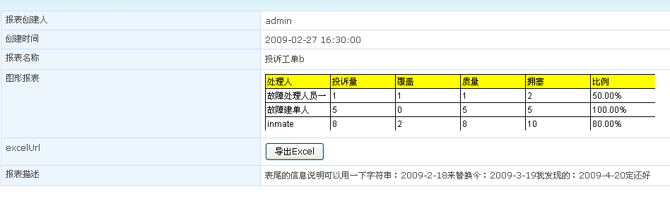
查看定制的报表详细信息

Slide 11
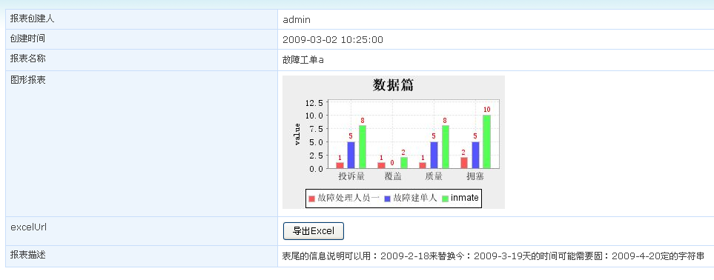

Slide 12
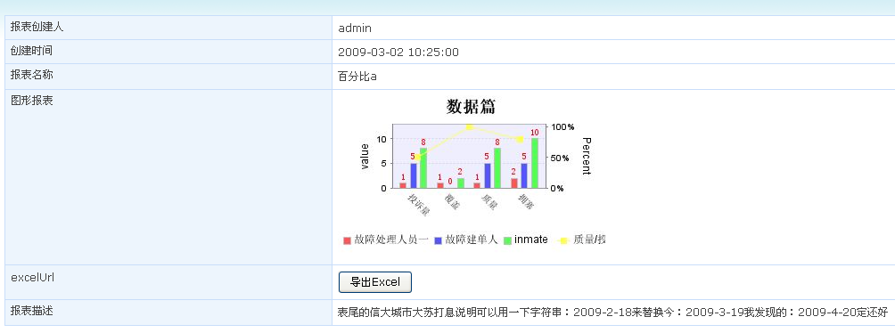

Slide 13
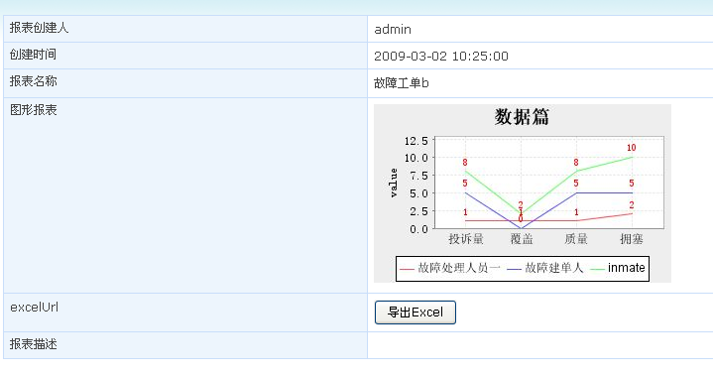

Slide 14
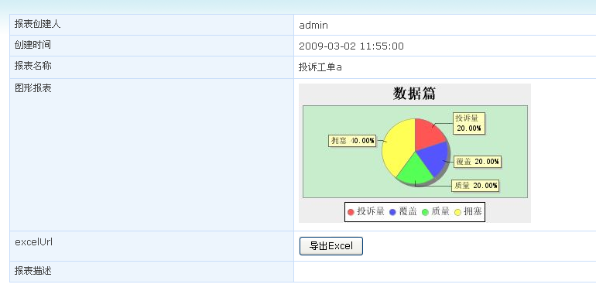

Slide 15
结束
谢谢

